Slide 1
Java Básico - Avanzado
Contenido 4 Uso de Objetos

Slide 2
Contenido
La Programación Orientada a Objetos.
Instanciación y uso de objetos.
Estructura y componentes de una clase:
  Variables de instancia
  Constructores
  Métodos
    Sin retorno (void)
    Con retorno
Notación y referencias.
Particularidades de los Parámetros.
Arreglos de Objetos.
Sobrecarga de constructores y métodos.
Particularidades de la clase String.

Slide 3
Sección 1
Uso de Objetos

Slide 4
Datos y código
Todo programa está formado por 2 elementos: datos y código.
Los datos es lo que se desea almacenar y procesar. Corresponden a la memoria.
El código corresponde a las instrucciones que definen lo que se quiere hacer con esos datos. De esta manera definen el comportamiento.

Slide 5
Datos y código
Todo programa debe organizar estos dos elementos.
Existen 2 enfoques (o paradigmas) para hacerlo:
    Programación basada en procesos.
    Programación basada en objetos.

Slide 6
Programación basada en procesos
El programa se organiza en base a las operaciones que se quieren realizar.
Estas operaciones se organizan en grupos llamados procedimientos.
Entonces el programa es un conjunto de procedimientos.

Slide 7
Programación basada en procesos
Problemas:
  Los datos quedan dispersos en el programa.
  Cualquier procedimiento puede hacer cualquier cosa con cualquier dato.
  En problemas muy grandes, este enfoque se vuelve caótico.

Slide 8
Programación basada en objetos
El programa se organiza en base a los datos que se quieren almacenar y procesar.
Estos datos se organizan en grupos, y para cada grupo se definen las operaciones que se quieren realizar con esos datos.
Ese conjunto de datos y sus operaciones conforman un objeto.

Slide 9
Programación basada en objetos
Entonces el programa es un conjunto de objetos que interactúan.
Entonces:
  Los datos quedan organizados en el programa.
  Una operación no puede hacer cualquier cosa con cualquier dato. Sólo puede hacerlo con los datos de su objeto.
  En problemas muy grandes, este enfoque permite reducir complejidad.

Slide 10




Clases y objetos
Una clase es un tipo al cual pertenecen objetos o instancias de la clase.
PECES
Estas son instancias de la
clase pez.
Pez
Clase PEZ
Los objetos de esta clase tienen
color, tamaño
y tienen la capacidad de
respirar bajo el agua,
nadar y alimentarse.

Slide 11
Clases y objetos de software
Una clase es una unidad de software que posee memoria y comportamiento.
Una clase es el “plano” que permite “construir” un objeto: define sus propiedades (datos que almacena el objeto) y el código de sus métodos (comportamiento).
memoria
propiedades
comportamiento
métodos

Slide 12

Fundamentos de la P.O.O.
La POO (Programación Orientada a Objetos) se basa en cuatro conceptos:
Abstracción
Encapsulación
Herencia
Polimorfismo

Slide 13
Abstracción
Es el proceso de reconocer y seleccionar las características esenciales de los entes que forman parte de un sistema bajo estudio.
Reduce la complejidad del problema real, permitiendo su manejo.
Aplicada a la POO, la abstracción permite reconocer las propiedades de las clases de un software en desarrollo.
Abstracción

Slide 14
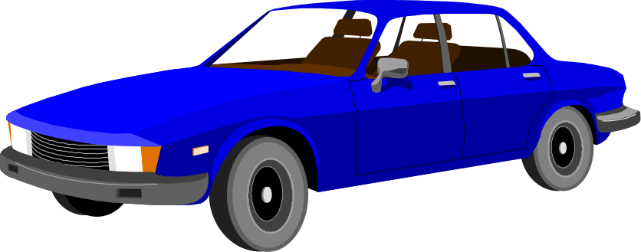
Abstracción (cont.)
Sistema de Ventas Casa Comercial
- Marca
- Modelo
- Nº Motor
- Nº chasis
- Color
- Equipamiento
- Valor de venta
- Fecha de venta
- Comprador
- Vendedor
Registro Nacional de Vehiculos Motorizados:
- Propietario
- Marca
- Modelo
- Patente
- Nº Motor
- Nº chasis
- Color
Servicio Técnico:
- Propietario
- Marca
- Modelo
- Patente
- Fecha ingreso al taller
- Fecha salida de taller
- Kilometraje vehículo
- Tipo de falla
Abstracción

Slide 15
Encapsulación
Mecanismo que permite juntar el código y los datos que maneja en una sola estructura: la clase.
Se forma como un envoltorio protector que mantiene al código y datos alejados de posibles interferencias o usos indebidos.
Encapsulación

Slide 16
Encapsulación
El acceso al código y a los datos se realiza de forma controlada a través de una interfaz bien definida.
Encapsulación

Slide 17
Herencia
Proceso en el cual un objeto adquiere las propiedades de otro.
La herencia permite crear cada vez clases más especializadas (y complejas) a partir de las clases anteriores.
Entonces, se forma una clasificación jerárquica de clases.
Herencia

Slide 18
Polimorfismo
“Muchas formas”, en griego.
Permite que la misma interfaz se utilice para una clase general de acción. Entonces, el compilador selecciona la acción específica que se debe aplicar a cada situación.
Polimorfismo

Slide 19
Polimorfismo
Con esto se reduce la complejidad.
Se resume con la frase “Una interfaz, varios métodos”.
Polimorfismo

Slide 20

Posibilidades de la P.O.O.
Usar clases previamente implementadas.
  Ejemplos:
    BufferedReader
    String
Definir e implementar nuevas clases.
  Ejemplos:
    Persona
    Lista
    Auto

